Slide 1

NUOVE TECNOLOGIE PER I BENI CULTURALI
Discipline delle Arti, della Musica e dello Spettacolo (L-3)
Università di Teramo
Cecilia Paolini
Università di Teramo
XII Lezione
TECNICHE GRAFICHE
Dipartimento di Scienze della Comunicazione

Slide 2
LE TECNICHE GRAFICHE
Secondo Vasari, l’invenzione dell’incisione si deve all’orafo fiorentino Maso Finiguerra intorno all’anno 1460.
In realtà in Europa l’incisione si comincia ad affermare nella prima metà del XV secolo: esistono opere xilografiche di area germanica e produzioni fiorentine indubitabilmente risalenti alla prima metà del XV secolo.
L’arte incisoria deriva dall’elaborazione di processi tecnici usati per altri scopi (marchi, sigilli…)
Non possono essere stabiliti, quindi, l’origine cronologica precisa, né la paternità geografica, ma è certo che, in Europa, il metodo xilografico abbia preceduto l’incisione su metallo e pietra.
LE INCISIONI: CENNI STORICI
Dipartimento di Scienze della Comunicazione

Slide 3
LE TECNICHE GRAFICHE
Si considerano “Incisioni antiche” le opere prodotte per stampa dal XV secolo alla Rivoluzione Francese.
Si distinguono due tipologie di incisione antica:
  DI INVENZIONE: il soggetto iconografico rappresentato è stato creato per la produzione a stampa.
  DI RIPRODUZIONE: il soggetto iconografico rappresentato è copiato da un originale pittorico. Tale tipologia di incisione, iniziata sistematicamente con l’incisore Marcantonio Raimondi che volle riprodurre le opere di Raffaello, conosciuto a Roma nel 1510, nasce con lo scopo di divulgare la conoscenza delle opere d’arte ideate dai grandi maestri e delle tematiche iconografiche più in voga.
LE INCISIONI ANTICHE
Dipartimento di Scienze della Comunicazione

Slide 4
LE TECNICHE GRAFICHE
Nella valutazione delle stampe antiche si devono distinguere:
  AUTENTICHE: opere originali, ossia la matrice da cui sono state tratte le stampe (tiratura) è stata incisa dall’artista che ne viene dichiarato l’autore. Sia le stampe di invenzione che quelle di riproduzione possono, dunque, essere originali.
  COPIE: incisioni il cui soggetto è stato desunto (copiato) in parte o in toto da un’altra incisione. Non comprendono, quindi, le incisioni di riproduzione perché queste hanno un preciso autore e sono state desunte da un originale pittorico di altro autore dichiarato.
  FALSI: copie in cui sono poste o omesse scritte atte a far credere che l’incisore non sia stato il copista ma l’autore della matrice servita da modello.
AUTENTICHE, COPIE, FALSI
Dipartimento di Scienze della Comunicazione

Slide 5
LE TECNICHE GRAFICHE
Data per certa l’identificazione dell'autore della composizione di un’incisione, è sempre possibile determinare l'autenticità della stampa, stabilire se è stata tirata dalla piastra originale, se l'edizione è autentica, se si tratta di una copia o di un falso: in nessun altro campo artistico si può procedere con più sicurezza di quanto si possa stabilire nel caso dell’arte incisoria.
Non può presentarsi neppure il caso in cui una stampa è in parte autentica e in parte falsa o rifatta, come può accadere per dipinti, oreficeria, mobilia…
Nella valutazione della natura della stampa si procede per analisi degli elementi grafici e per confronto dei segni propri della stampa.
RICONOSCIMENTO
Dipartimento di Scienze della Comunicazione

Slide 6
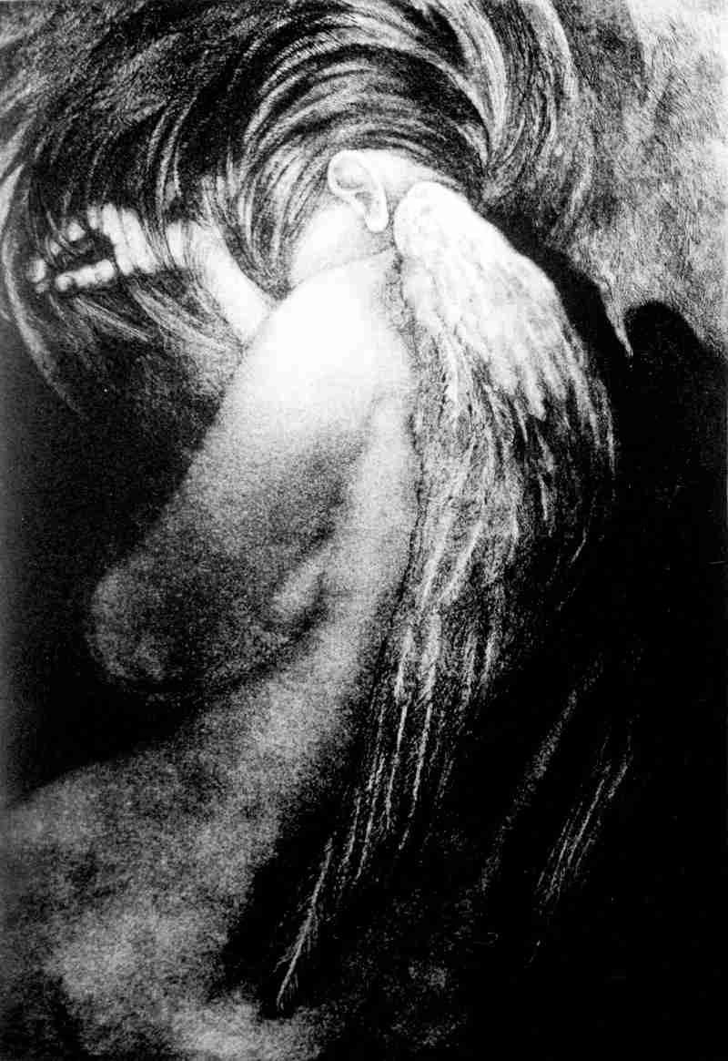
Rosita Bernardo, L’angelo: VERNICE MOLLE, ACQUAFORTE, MANIERA NERA, PUNTASECCA

Slide 7
LE TECNICHE GRAFICHE
Le stampe antiche sono per la maggior parte dei casi impresse su carta, molto raramente su seta, pergamena (in disuso nel XV secolo) o altri materiali.
La produzione di carta, fabbricata partendo dalla macerazione di stracci di lino, fu molto limitata in Europa fino al XVI secolo.
All’inizio del XIX secolo sorsero le prime industrie di carta prodotta a macchina, ma per i primi decenni del secolo tale produzione era meno resistente delle carte antiche. Con il perfezionamento dei mezzi di fabbricazione, gli incisori ebbero a disposizione fogli resistenti e pregiati, simili a quelli usati nel passato. All’inizio del XIX secolo, quindi, alcune stampe prodotte con le prime carte industriali hanno problematiche di conservazione: sono più fragili e spesso soggette a malattie croniche come il foxing (macchie scure della superficie).
LA CARTA
Dipartimento di Scienze della Comunicazione

Slide 8
LE TECNICHE GRAFICHE
Le filigrane, o “segni d’acqua”, sono segni impressi sulla carta mediante sottili fili di rame applicati agli essiccatoi.
Costituivano i marchi di fabbrica e possono essere osservate solo in controluce. Le filigrane antiche producono un effetto chiaro.
La filigrana appare per la prima volta a Fabriano alla fine del XIII secolo. Le filigrane più antiche rappresentano teste di bue, corone, brocche, cerchi, bastoni, triangoli.
Nel 1787 compare la filigrana con effetto scuro ottenuto mediante punzonatura.
Il riconoscimento della filigrana permette di individuare la data della fabbricazione della carta e, approssimativamente (ma non è una regola) quella in cui è stata impressa l’incisione.
Il segno dell'acqua si trova sovente nei grandi fogli, piu' raramente nelle stampe di piccolo formato.
LE FILIGRANE
Dipartimento di Scienze della Comunicazione

Slide 9
LE TECNICHE GRAFICHE
Lo “stato” è una variazione della composizione della stampa, conseguenza di una qualsiasi modifica apportata alla lastra di incisione.
Si hanno molti stati, dunque, quando l’artista, o altri dopo di lui, ha apportato molte modifiche successive al primo lavoro; si ha, invece, un unico stato quando la lastra non è stata ulteriormente modificata dopo la prima stampa.
In caso di molti stati, i primi sono più rari e più ricercati perché numericamente minori; di conseguenza, quindi, hanno un valore di mercato maggiore.
GLI STATI
Dipartimento di Scienze della Comunicazione

Slide 10
LE TECNICHE GRAFICHE
Gli esemplari di una incisione possono essere teoricamente molto numerosi, anche se in realtà le impressioni di elevato livello sono sempre poche a causa della consunzione della matrice di incisione.
Le incisioni al bulino e le acqueforti con tratti molto sottili e le xilografie di legno di filo non superano generalmente il centinaio di copie.
Le xilografie si dividono in due gruppi:
  A LEGNO DI FILO: la tavola-matrice è tagliata longitudinalmente rispetto al tronco. In questo caso la matrice sarà più morbida (quindi più facile da lavorare) ma meno precisa e più soggetta a consunzione.
  A LEGNO DI TESTA: la tavola-matrice è tagliata trasversalmente; in genere la lastra-matrice è il risultato dell’unione di diversi tasselli selezionati; sono tavole compatte e prive di venature, quindi possono essere incise con linee molto sottili e ravvicinate producendo, di conseguenza, disegni molto più ricchi e dettagliati.
LA TIRATURA
Dipartimento di Scienze della Comunicazione

Slide 11
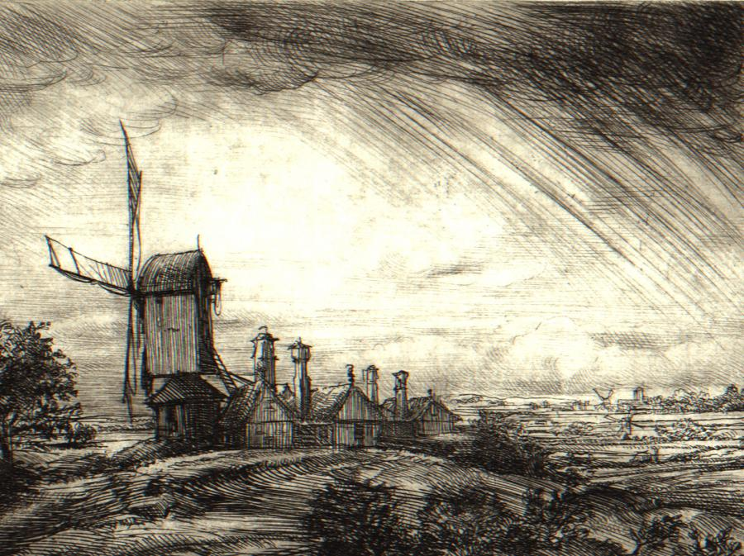
Federico Maria Sardelli, Paesaggio con Mulini, 2006: ACQUAFORTE E PUNTASECCA

Slide 12
LE TECNICHE GRAFICHE
Dopo la seconda metà del XVII secolo, prevalse l’uso di lasciare un largo margine inferiore, detto “margine del titolo”. Su questo margine si trovano diverse iscrizioni:
  A SINISTRA: nome del pittore, disegnatore o incisore d’invenzione seguito da “fec(it), delin(eavit), inv(enit), pinx(it)...”
  A DESTRA: nome dell’incisore di riproduzione o della copia seguito da “inc(idit), sculp(sit)”.
  AL CENTRO: nome dell’editore seguito da “exc(udit), imp(ressit), div(ulgavit)”.
Se compare la dicitura “cum privilegio” si riferisce all’autorizzazione a pubblicare la stampa con il diritto di perseguire i contraffattori.
LE ISCRIZIONI
Dipartimento di Scienze della Comunicazione

Slide 13
LE TECNICHE GRAFICHE
Le stampe degli incisori del XV e XVI secolo raramente portano impresso un segno di riconoscimento, quindi sono di più difficile valutazione.
Nella seconda metà del XV secolo si trovano, talvolta, date, simboli o monogrammi che hanno assunto valore di firma.
Dagli ultimi anni del XIX secolo, qualche artista cominciò a firmare a mano le proprie incisioni; questa pratica è oggi consuetudine diffusa: solitamente sul margine inferiore destro perché a sinistra compare la numerazione e la tiratura.
La firma a mano non deve considerarsi atto di autenticazione e in ogni caso non fa variare il valore della composizione.
SIMBOLI, MONOGRAMMI E FIRME
Dipartimento di Scienze della Comunicazione

Slide 14
LE TECNICHE GRAFICHE
Per la valutazione delle incisioni moderne (secoli XIX e XX), le classificazioni di “autentica”, “copia” o “falso” hanno poco significato poiché dal XIX secolo il fenomeno delle incisioni di riproduzione e delle copie si è praticamente esaurito (a seguito dell’uso della fotografia).
Per le incisioni moderne, però, è importante la seguente classificazione:
  ORIGINALI: stampe dove il lavoro sulla lastra (sia diretto, sia indiretto) è stato eseguito dall’artista.
  NON ORIGINALI: stampe realizzate da altri o con procedimenti interamente meccanici o industriali (fotoincisione, fotolitografia, computer grafica…)
INCISIONI MODERNE
Dipartimento di Scienze della Comunicazione

Slide 15
LE TECNICHE GRAFICHE
Con la fondazione della “Société des Aquafortistes”, da parte dello stampatore francese A.Cadart, e, nella seconda metà del secolo, con il gruppo “Acquaforte” di Torino, il termine “originale” venne utilizzato per connotare sia le incisioni squisitamente d'invenzione, sia quelle che un artista eseguiva riproducendo i propri dipinti.
In ogni caso, dunque, l’incisore assume un valore distinto dagli artisti che si occupano di altro genere di arte figurativa (scultura, pittura…).
CLASSIFICAZIONE NEL XIX SECOLO
Dipartimento di Scienze della Comunicazione

Slide 16
LE TECNICHE GRAFICHE
Nel secolo XX il problema dell’originalità è stato posto in termini diversi dovuti alla necessità di salvaguardare le stampe eseguite con criteri tradizionali, distinguendole da quelle che venivano realizzate con l'apporto di strumenti fotomeccanici o industriali.
Questa necessità si ebbe a seguito di una prassi, cominciata a Parigi, per la quale alcuni artisti di grande fama, come Braque, avevano permesso la pubblicazione fotomeccanica di loro dipinti e incisioni con tirature di fogli che venivano poi numerati e firmati da loro stessi. Questo mise in allarme i mercanti di stampe che intuirono il pericolo di una diminuzione del livello qualitativo delle stampe “originali”.
CLASSIFICAZIONE NEL XIX SECOLO
Dipartimento di Scienze della Comunicazione

Slide 17
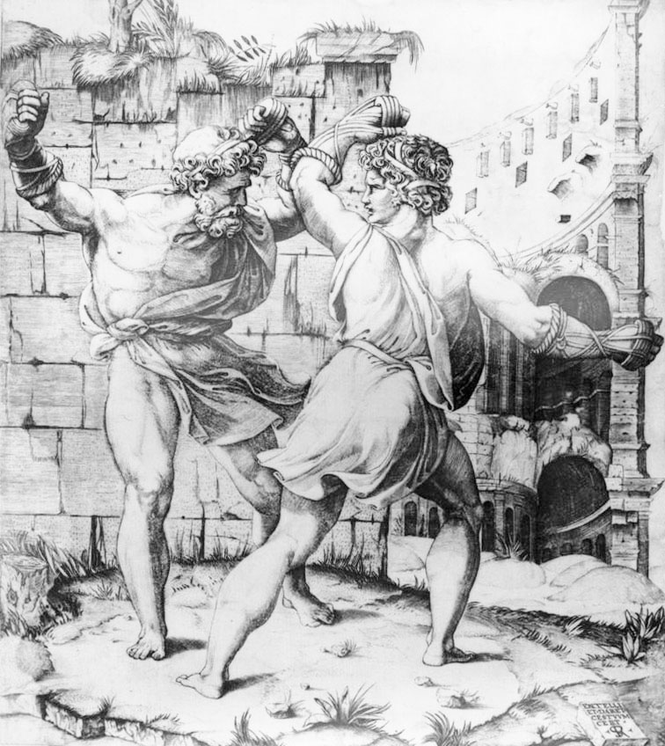
Marco Dente, Entello e Darete, 1520-25, Istituto Nazionale di Grafica, Roma: BULINO E PUNTASECCA

Slide 18
LE TECNICHE GRAFICHE
1937 dal Comité National del la Gravure, all'Esposizione Internazionale di Parigi (ratificato nel 1964). 1960 a Vienna, 1961 a New York.
Negli anni ‘90 del XX secolo ci furono tentativi di modificare sostanzialmente il concetto di originalità rispetto a quello in precedenza fissato cercando di far ammettere tra le stampe originali anche quelle eseguite con procedimenti fotomeccanici (fotoincisione e fotolitografia).
DICHIARAZIONE DI ORIGINALITÀ
Dipartimento di Scienze della Comunicazione

Slide 19
LE TECNICHE GRAFICHE
La proposta di ammettere come originali anche le fotoincisioni e le fotolitografie non ebbe alcun seguito ed anzi è stata nettamente respinta da una nuova Dichiarazione, promulgata al Castello Sforzesco di Milano nel 1994, che non solo ribadisce le affermazioni della Dichiarazioni parigina del 1937, ma aggiunge anche che “l'immagine incisa sulla matrice deve seguire la sintassi linguistica propria dell'incisione, e cioè un appropriato e intenzionale uso delle tecniche specifiche”; e ancora “Qualunque stampa che riproduca un modello, ottenuta con mezzi fotomeccanici, o con altri mezzi non manuali, di qualsivoglia tipo, non può essere chiamata "originale" (e neppure “originaria” o “litografia autentica”)”.
ORIGINALITÀ E DEONTOLOGIA
Dipartimento di Scienze della Comunicazione

Slide 20
LE TECNICHE GRAFICHE
Esiste una convenzione internazionale per cui una scultura può essere considerata pezzo unico finché è riprodotta in non più di nove copie (con l’eccezione di Henry Moore per il quale se ne ammettono tredici).
Queste nove copie sono ammesse come pezzi unici nel caso in cui siano approvate, firmate e numerate dall' artista che, accanto al fonditore, controlla il calco, corregge la patina, e interviene direttamente anche sull' opera già fusa.
ARTE MOLTIPLICATA NELLA SCULTURA
Dipartimento di Scienze della Comunicazione

Slide 21
LE TECNICHE GRAFICHE
Quando le copie sono in numero maggiore di nove, si tratta di multipli, ma in questo caso si deve distinguere:
  MULTIPLI ORIGINALI: eseguiti, corretti e firmati dall' artista, i quali solo in ragione della numerosa tiratura costano meno delle opere considerate pezzi unici, ma che conservano tuttavia il carisma, imprescindibile per ogni opera d'arte, dovuto all' intervento dell' artista.
  MULTIPLI POSTUMI: sono le fusioni di gessi e di terrecotte (ma talvolta anche in metallo) eseguite dopo la morte dell' autore dagli eredi o dai mercanti o dal loro connubio, in copie diligentemente numerate, spesso poche o addirittura pochissime secondo i calcoli e le esigenze del mercato. Sono offerte sul mercato come opere originali e, anche se postume, sono ammesse dalla legislazione italiana purché l’esecuzione post-mortem sia dichiarata.
MULTIPLI NELLA SCULTURA
Dipartimento di Scienze della Comunicazione

Slide 22
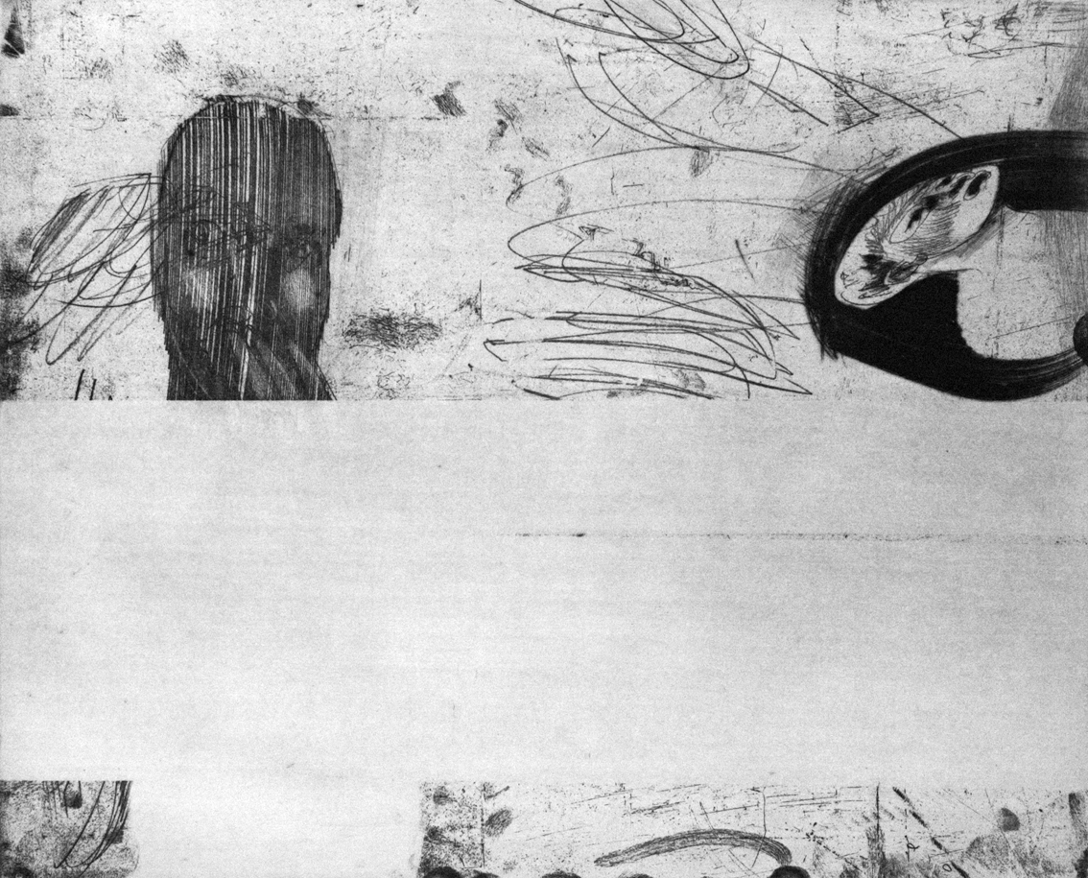
Giovanni Turria, Invisible Concern, 2005: CERA MOLLE, PUNTASECCA

